Slide 1
Bachelorarbeit Vortag #1
Felix Gellner
Notes:
Werde heute ganz langweilig mein Thema vorstellen
Schwerpunkte diskutieren
Hoffentlich nützliches Feedback bekommen

Slide 2
Zielgerichtete Anpassung eines WCMS an die Anforderungen einer Kommunikationsplattform - Eine Fallstudie im Bereich der Lehrerbildung

Slide 3
Zielgerichtete Anpassung eines WCMS an die Anforderungen einer Kommunikationsplattform - Eine Fallstudie im Bereich der Lehrerbildung

Slide 4
Zielgerichtete Anpassung eines WCMS an die Anforderungen einer Kommunikationsplattform - Eine Fallstudie im Bereich der Lehrerbildung

Slide 5

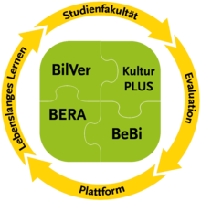

Slide 6
Ziel der Arbeit – Allgemein und Spezifisch
Ablauf eines solchen Projekts – roter Faden Software Engineering
Vergleich bestehender WCMS
Typo3 Überblick
Typo3 beste Anpassung
Typo3 speziell für das WegE Projekt
Anregungen/ Vergleich mit anderen Projekten der Qualitätsoffensive Lehrerbildung

Slide 7
Gliederung
Einleitung
Grundlagen und Begriffe
Projektanalyse und Requirements
Die Wahl des richtigen CMS
Typo3 – Eine Übersicht
Anpassung eines Typo3 Systems (Extensions)
Vergleich mit anderen Projekten der Qualitätsoff. Lehrerbildung
Evaluation/ Erkenntnisse aus der Implementation

Slide 8
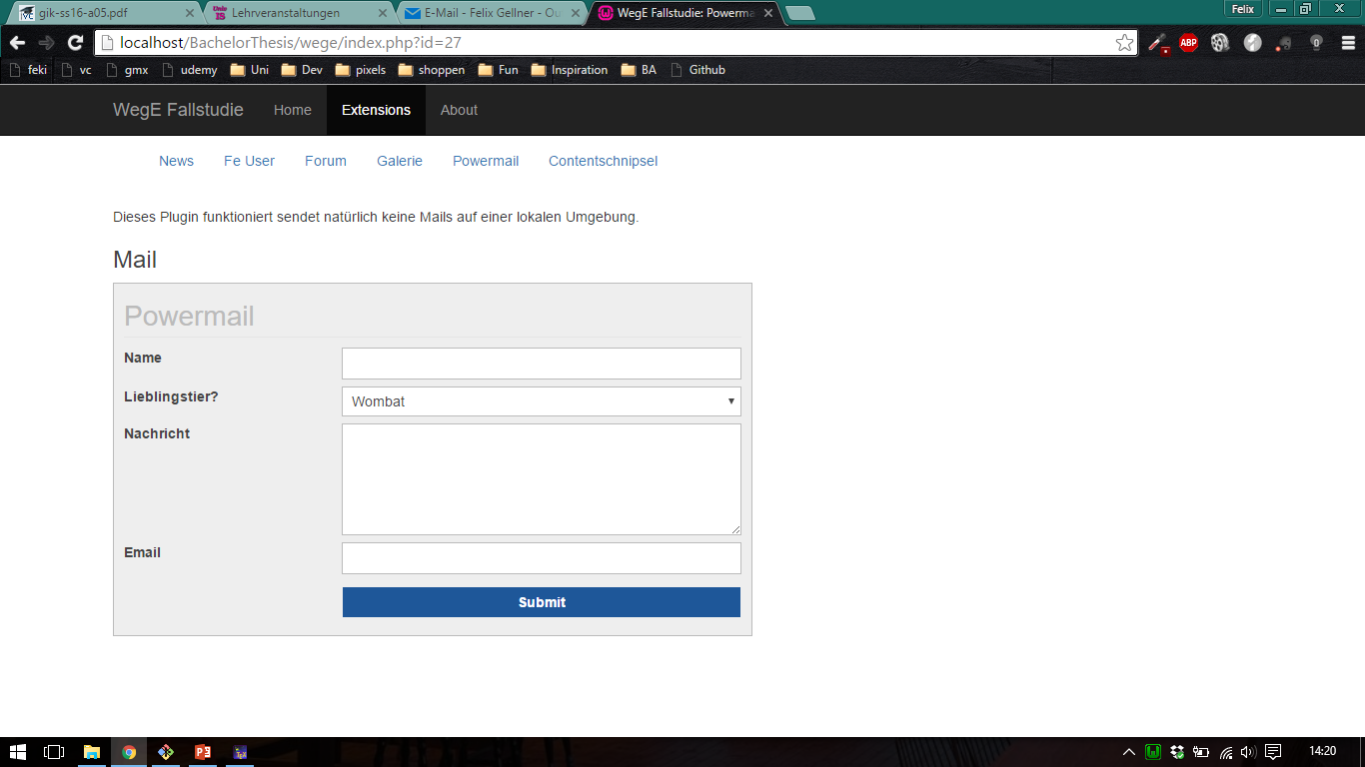
Testumgebung

Slide 9
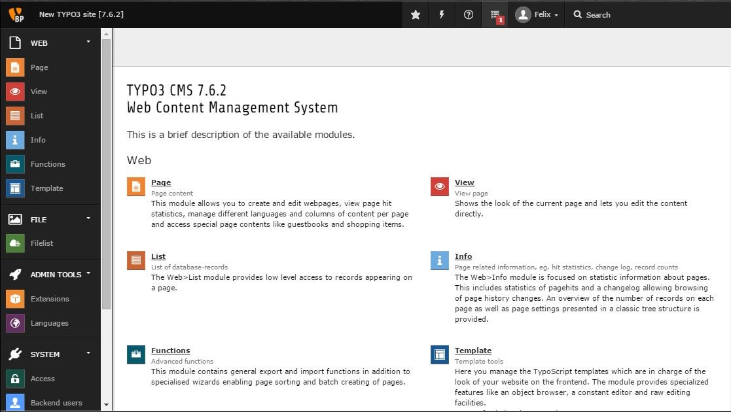
Testumgebung

Slide 10
Andere Extensions (Kommunikationsplattform)
News
Blog
Registrierung und Login
Unterstützung von Autoren
Mail
Wissenschaftliche Arbeiten teilen
Kalender
Wartung/SEO

Slide 11
Fragen / Feedback

